Slide 1
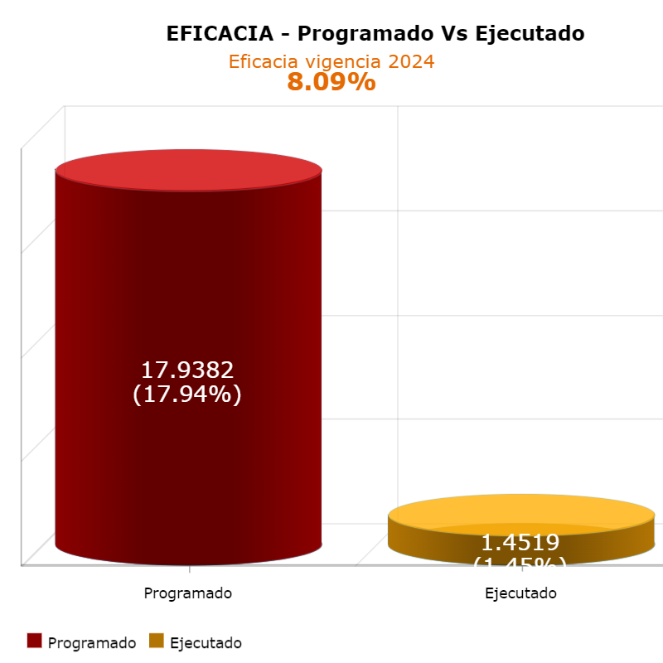
Avance Plan Desarrollo
Ejecución Física
corte 30 de JUNIO 2024

Slide 2
Avance Plan Desarrollo
Ejecución Física
corte 30 de JUNIO 2024
8,09%

Slide 3
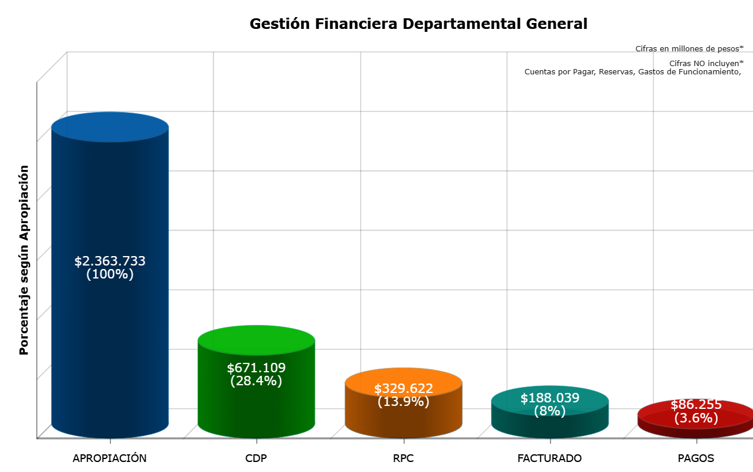
Avance Plan Desarrollo
Ejecución Financiera
corte 30 de JUNIO 2024
*NO incluye entidades descentralizadas
** No incluye SGR – Sistema General de regalías

Slide 4
Avance Plan Desarrollo
Ranking Físico Vigencia
corte 30 de JUNIO 2024

Slide 5
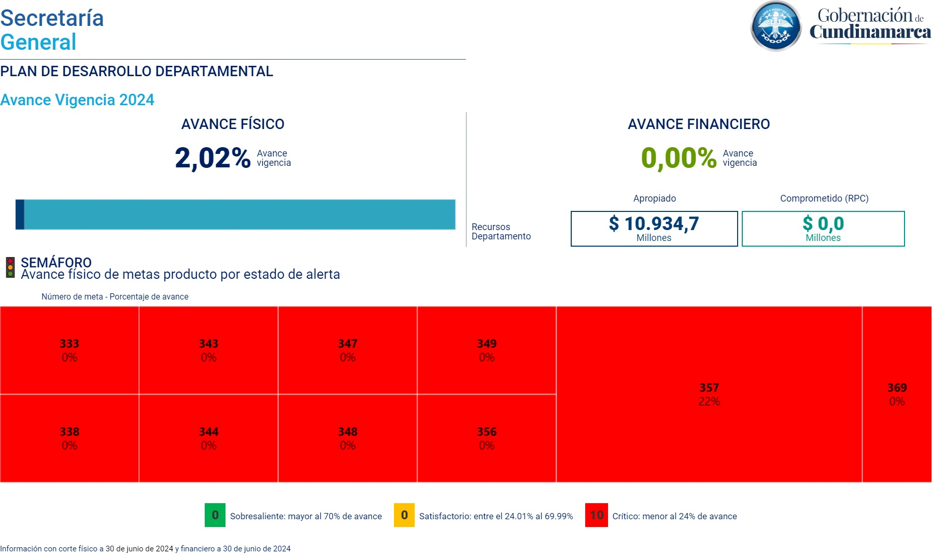

Slide 6
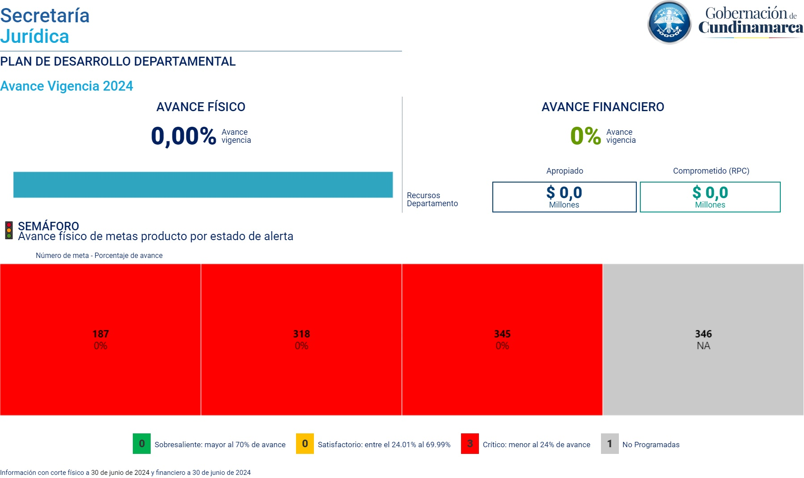

Slide 7
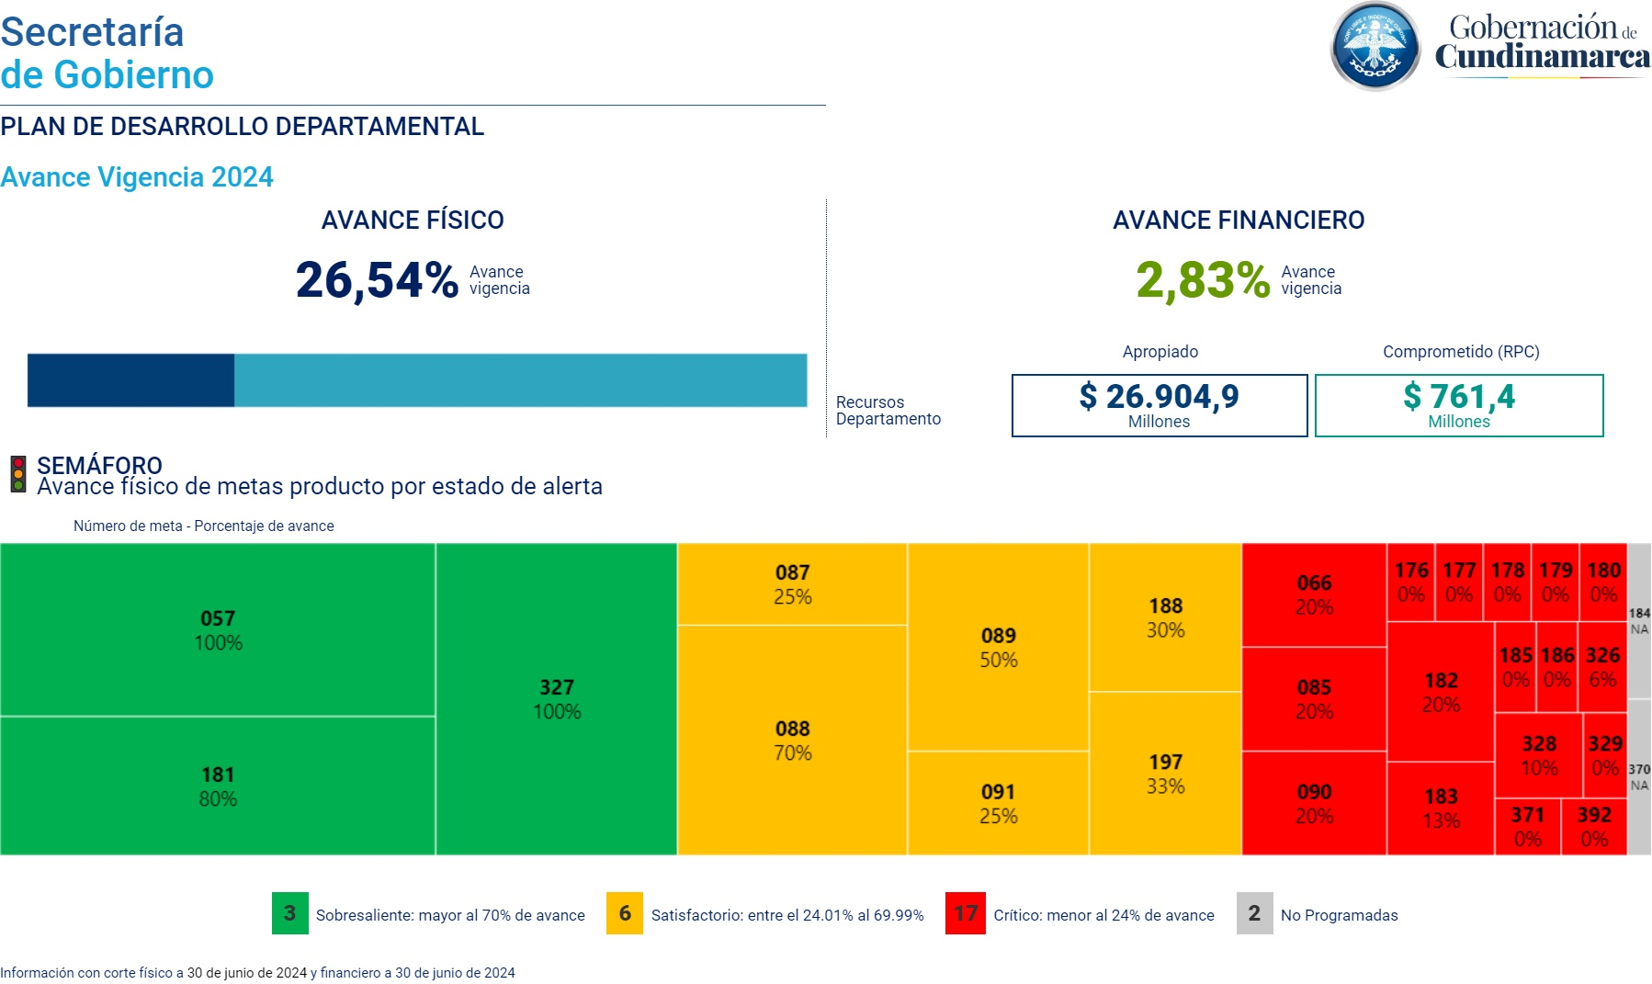

Slide 8
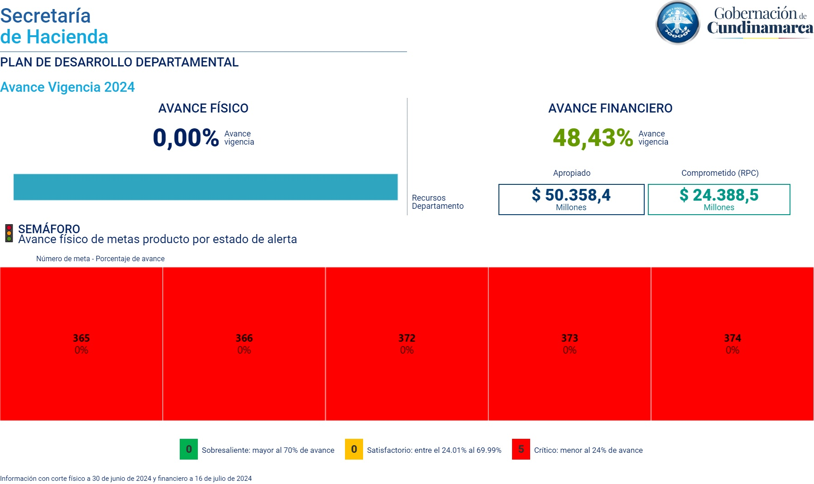

Slide 9
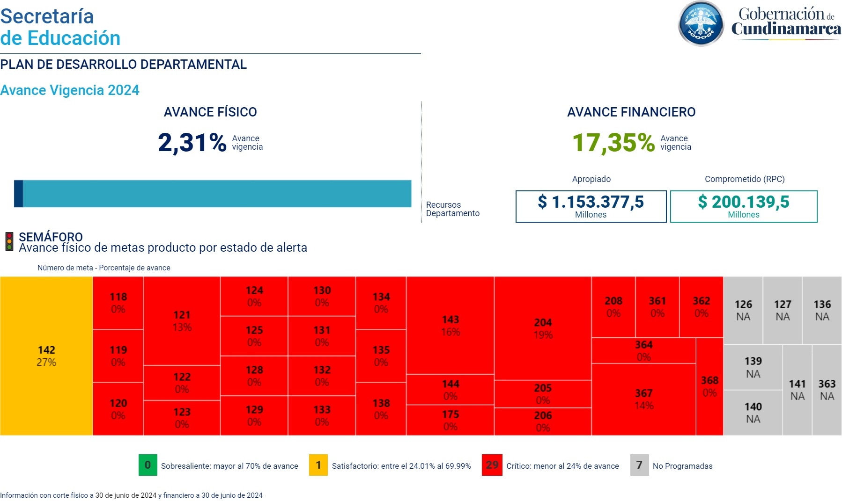

Slide 10
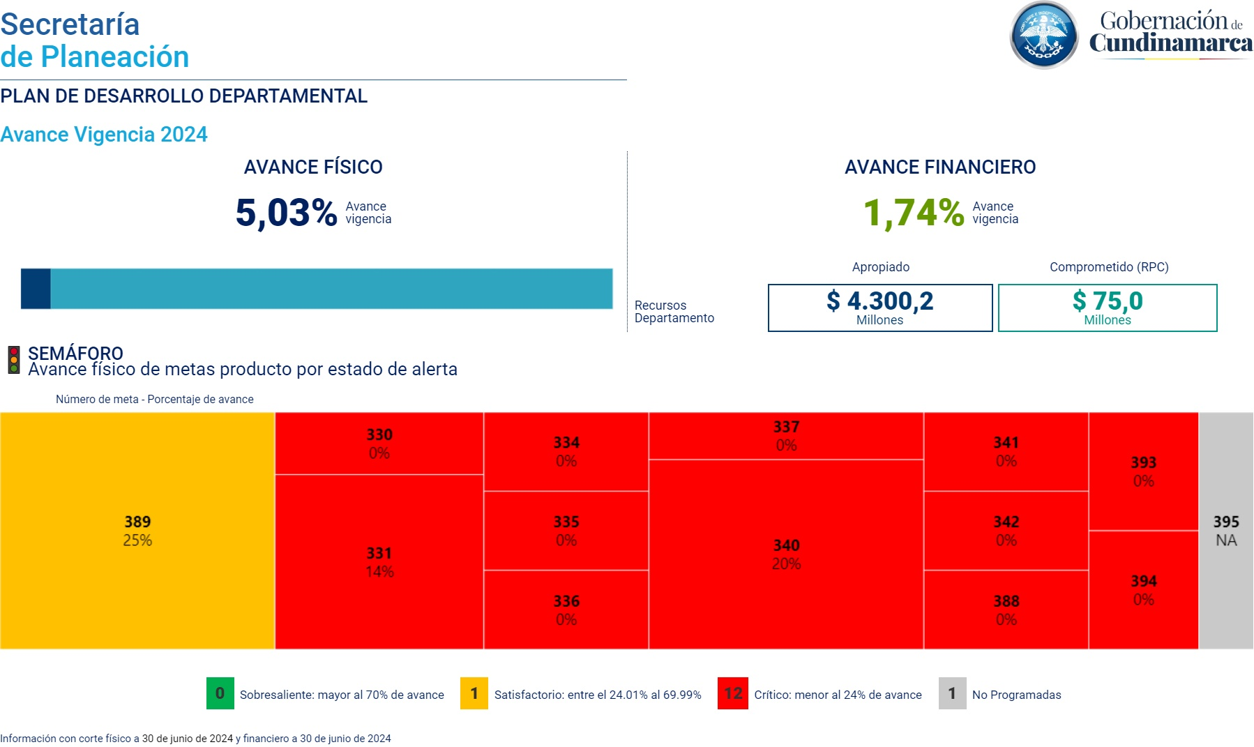

Slide 12
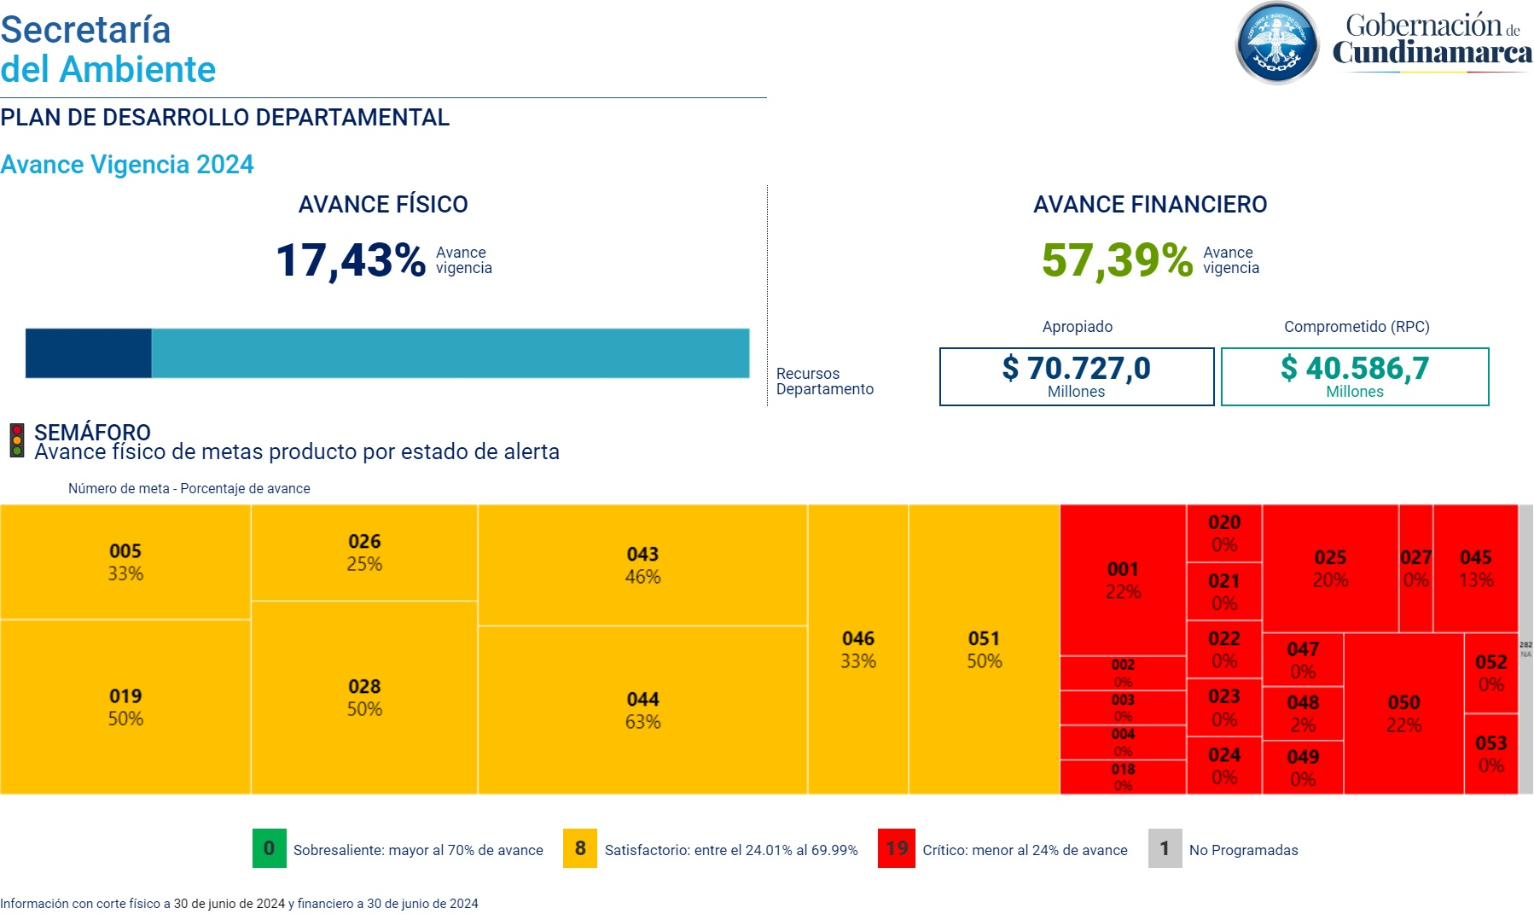

Slide 13
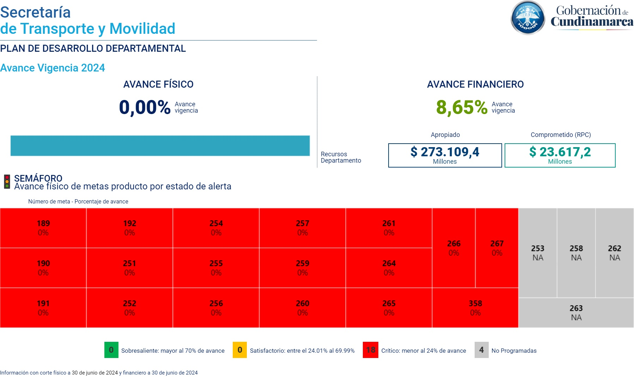

Slide 17
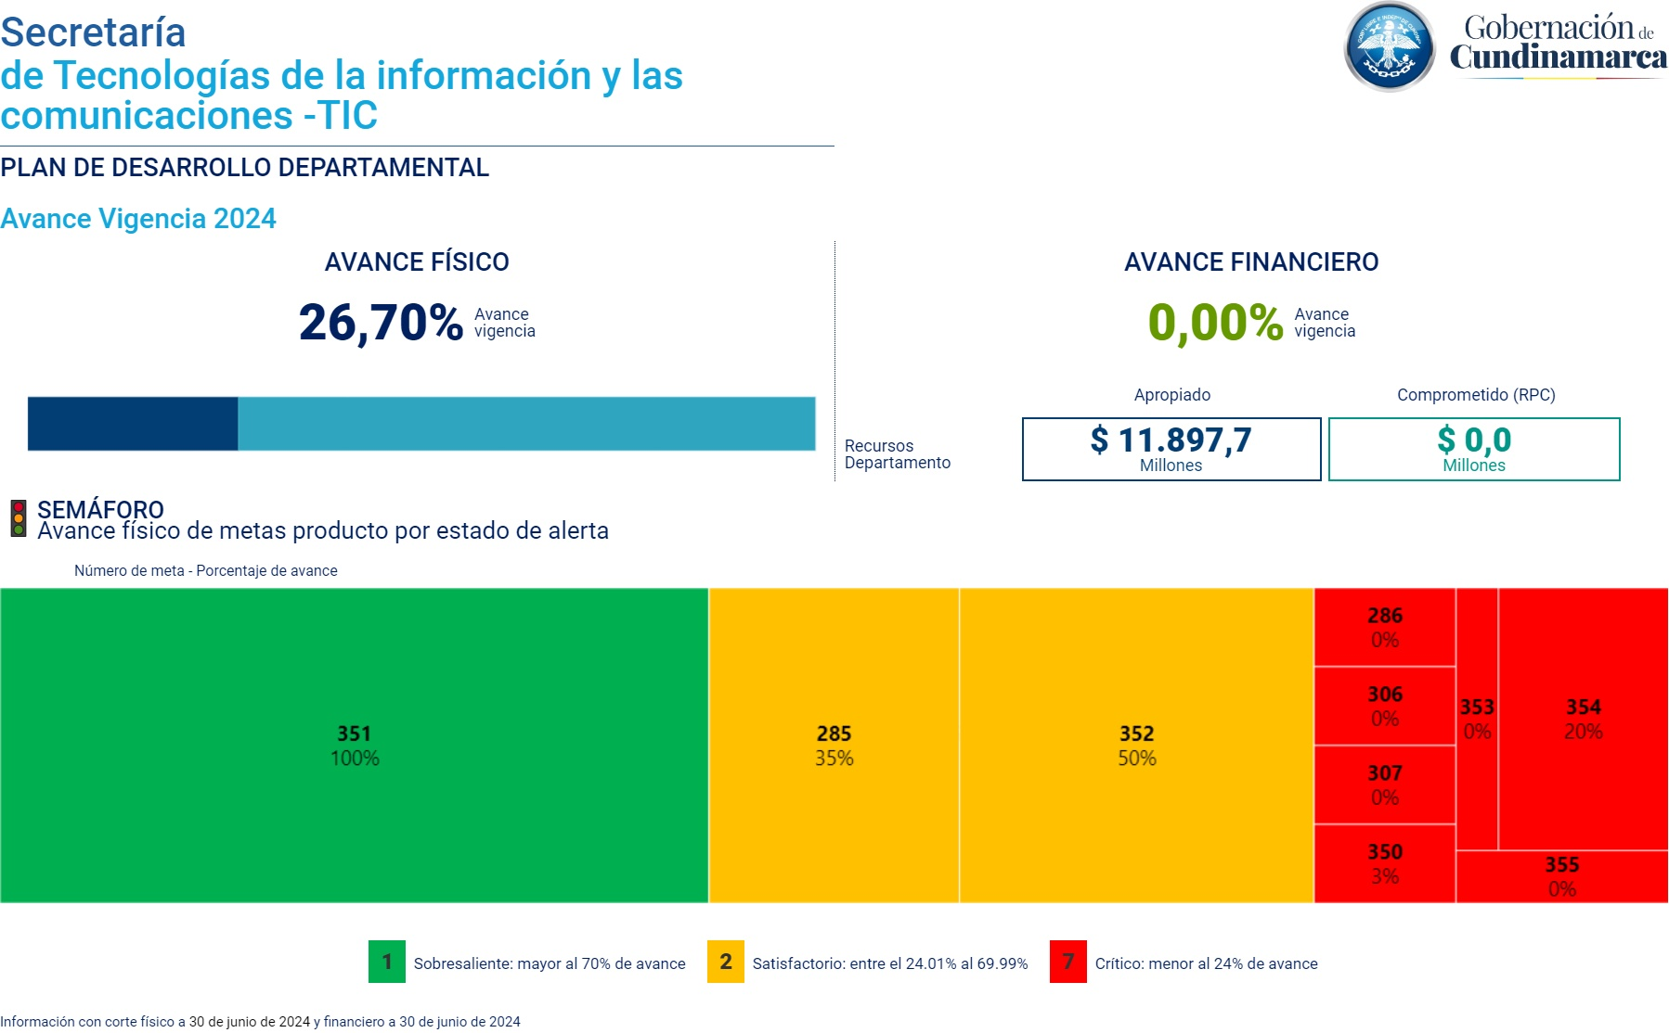

Slide 19
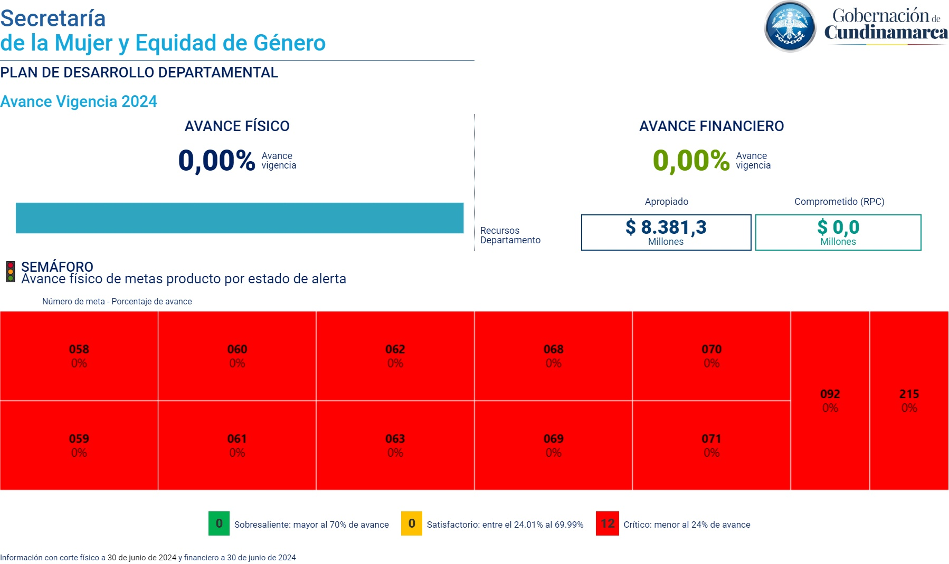

Slide 20
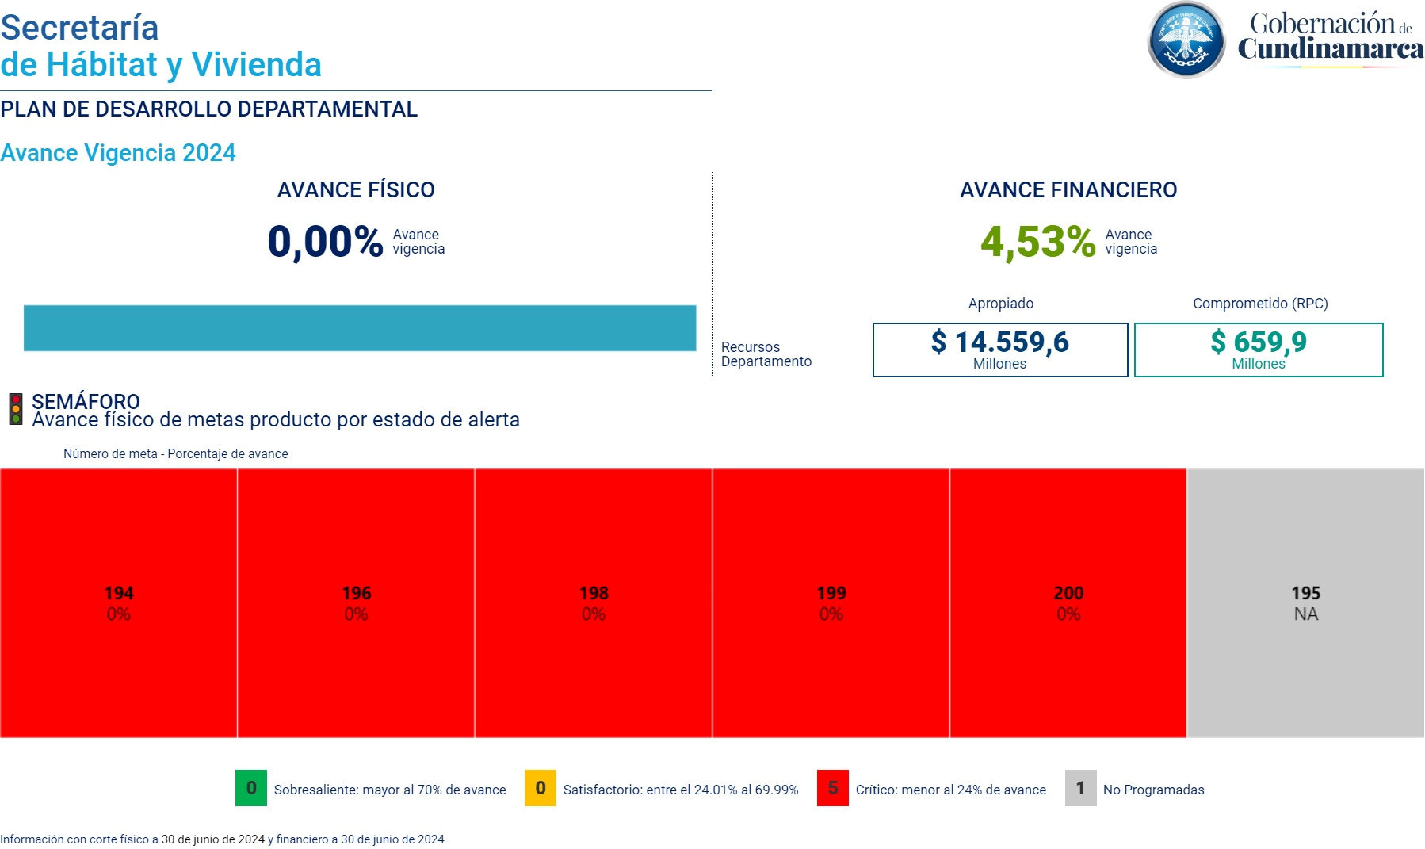

Slide 21
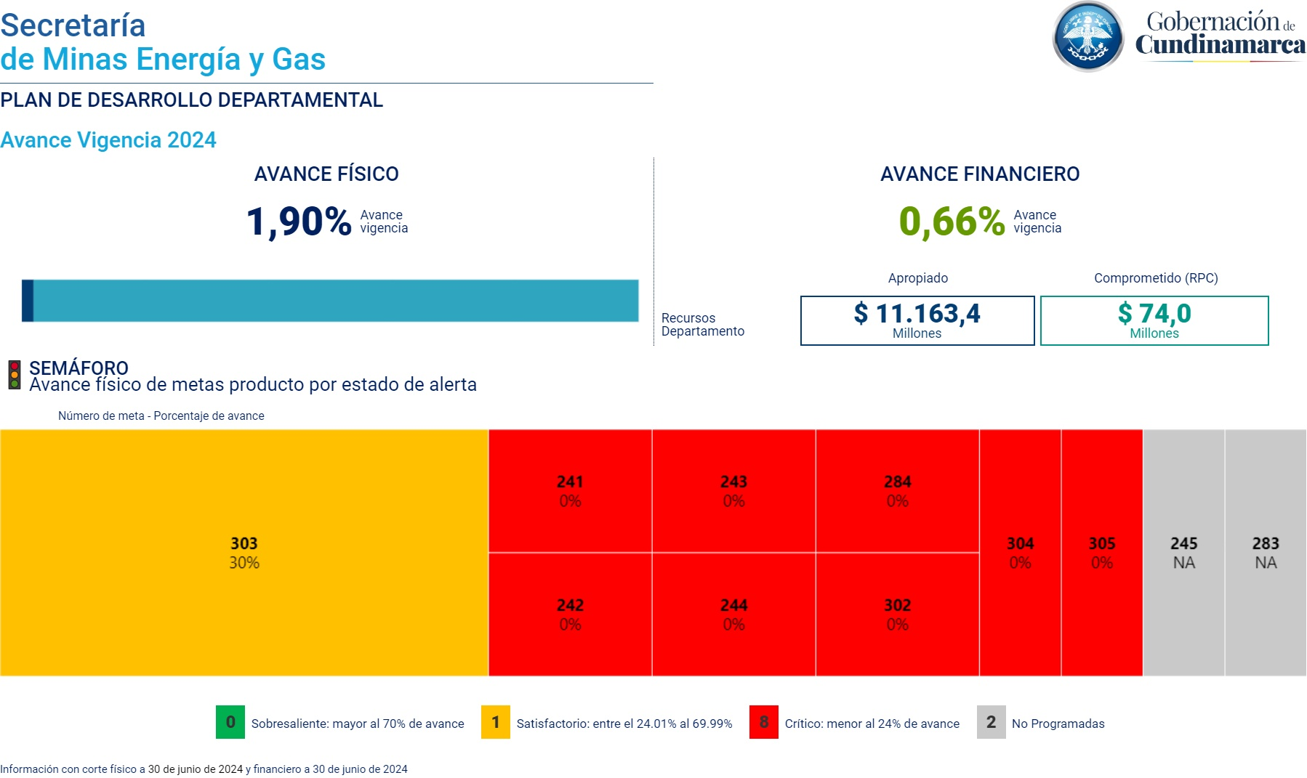

Slide 22
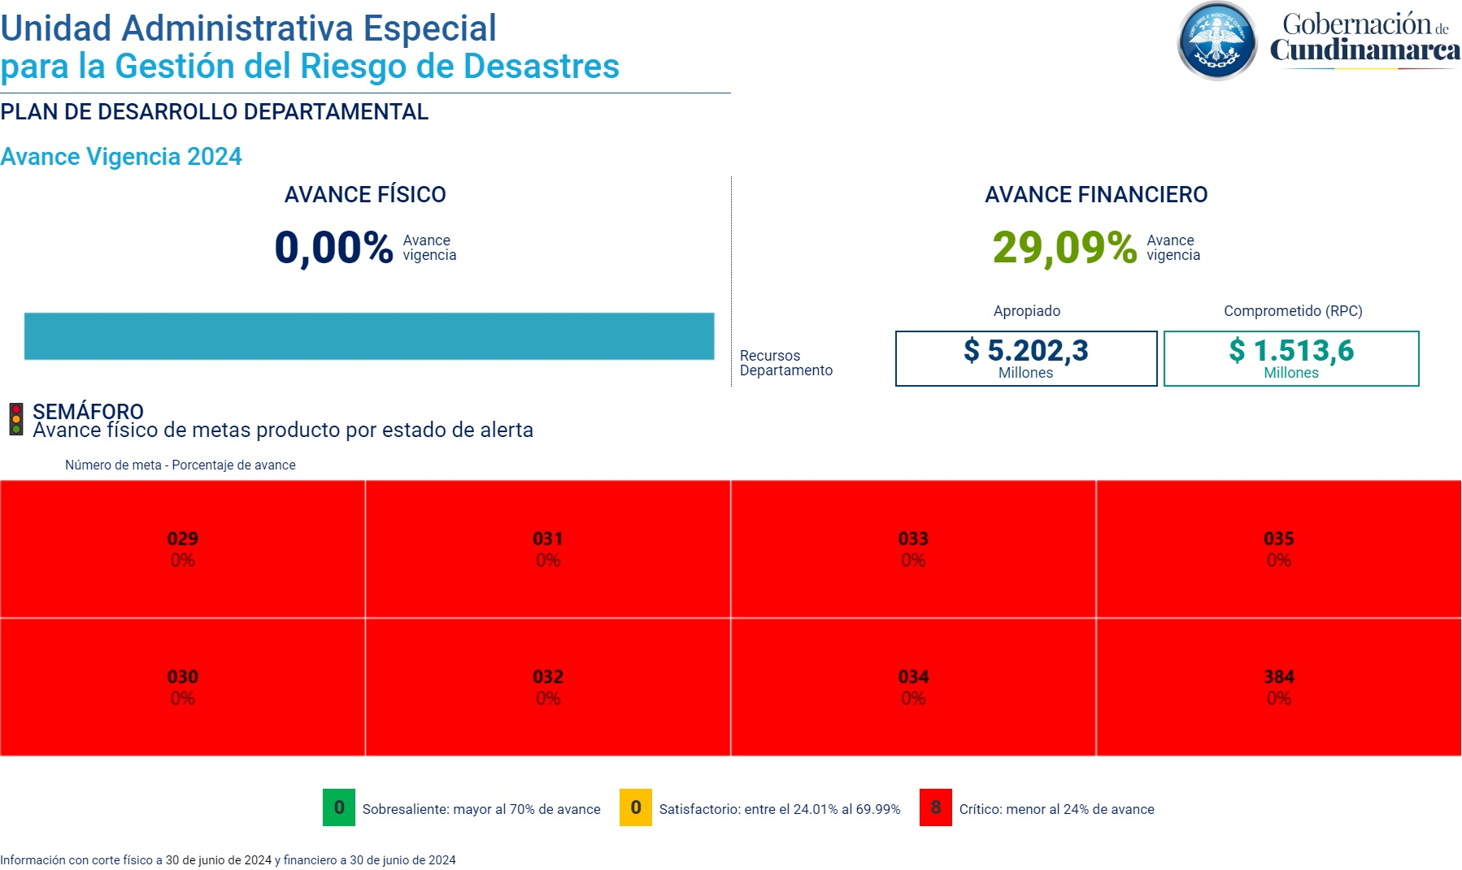

Slide 24
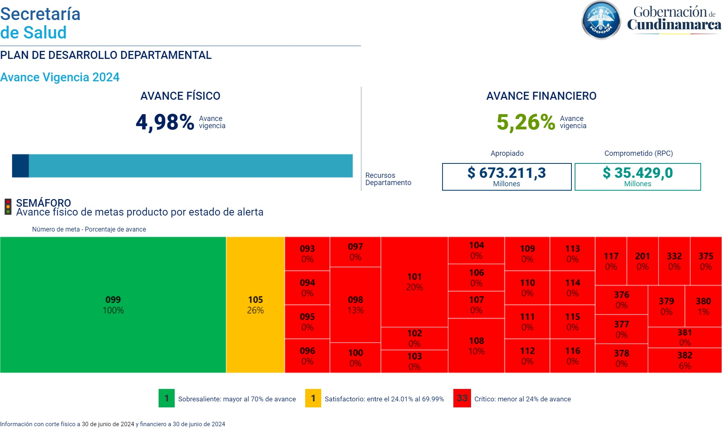

Slide 25
0,00%
$ 1,604,1
$ 0,0
Millones
Millones

Slide 26
0,00%
$ 6.686,5
$ 0,0
Millones
Millones

Slide 27
30,24%
$ 29.718,58
$ 8.986,0
Millones
Millones
Del total apropiado $22.718,5 millones corresponde a Recursos propios descentralizados

Slide 28
32,94%
$ 71.030,11
$ 23.400,26
Millones
Millones

Slide 29
12,35%
$ 10.414,6
$ 1.286,5
Millones
Millones

Slide 30
61.66%
$ 53.438,4
$ 32.948,1
Millones
Millones
Del total apropiado $31.646,8 millones corresponde a Recursos propios descentralizados

Slide 31
0,00%
Recursos propios descentralizados
$ 420,5
$ 0,0
Millones
Millones

Slide 32
0,00%
$ 180,0
$ 0
Millones
Millones

Slide 33
4,39%
$ 24.885,0
$ 1.092,5
Millones
Millones

